Slide 1
大数据存储与应用 大规模机器学习
机器学习概念
陈一帅
修改自David Sontag、Victor Kitov、David Rosenberg、Alexander Smola课程PPT

Slide 2
介绍
机器学习定义
Perceptron （ 感知机）
SVM（ support-vector machines）支持向量机
最近邻（ nearest neighbor）
决策树

Slide 3
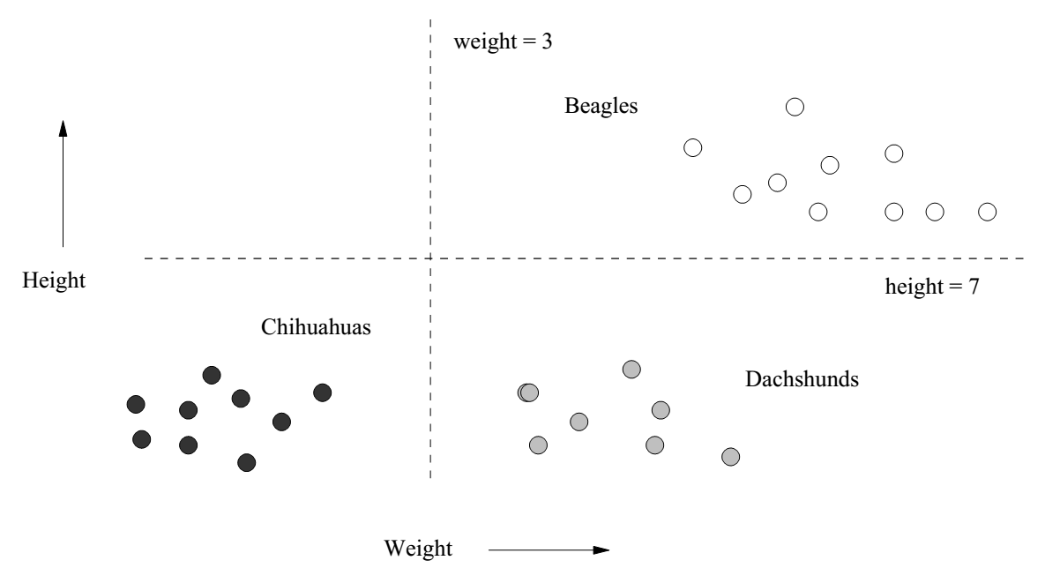
狗狗分类
X: 高度，重量
y: 狗的种类
小猎兔狗
奇瓦瓦狗（体小，毛平滑）
腊肠犬
https://informationisbeautiful.net/visualizations/best-in-show-whats-the-top-data-dog/

Slide 4
文本分类
根据email的内容，判断是否垃圾邮件
根据新闻内容，判断新闻类型
Sport
Politics
Feature vector
单词向量（1，0）

Slide 5
机器学习
训练集 （X, y）
X：feature vector
y: label
目的：
找到一个函数：y = f(X)
发现规律，预测未来
y类型
实数：Regression
布尔值：二元分类
有限取值：多元分类
无限取值：句子

Slide 6
机器学习模型
元素
训练集
测试集
分类器
问题：Overfit

Slide 7
常用方法
无监督学习
聚类
有监督学习
决策树
感知机：Perceptrons
SVM 支持向量机
神经元网络
无循环感知机网络
基于事例的学习 Instance-based learning
KNN

